Slide 1
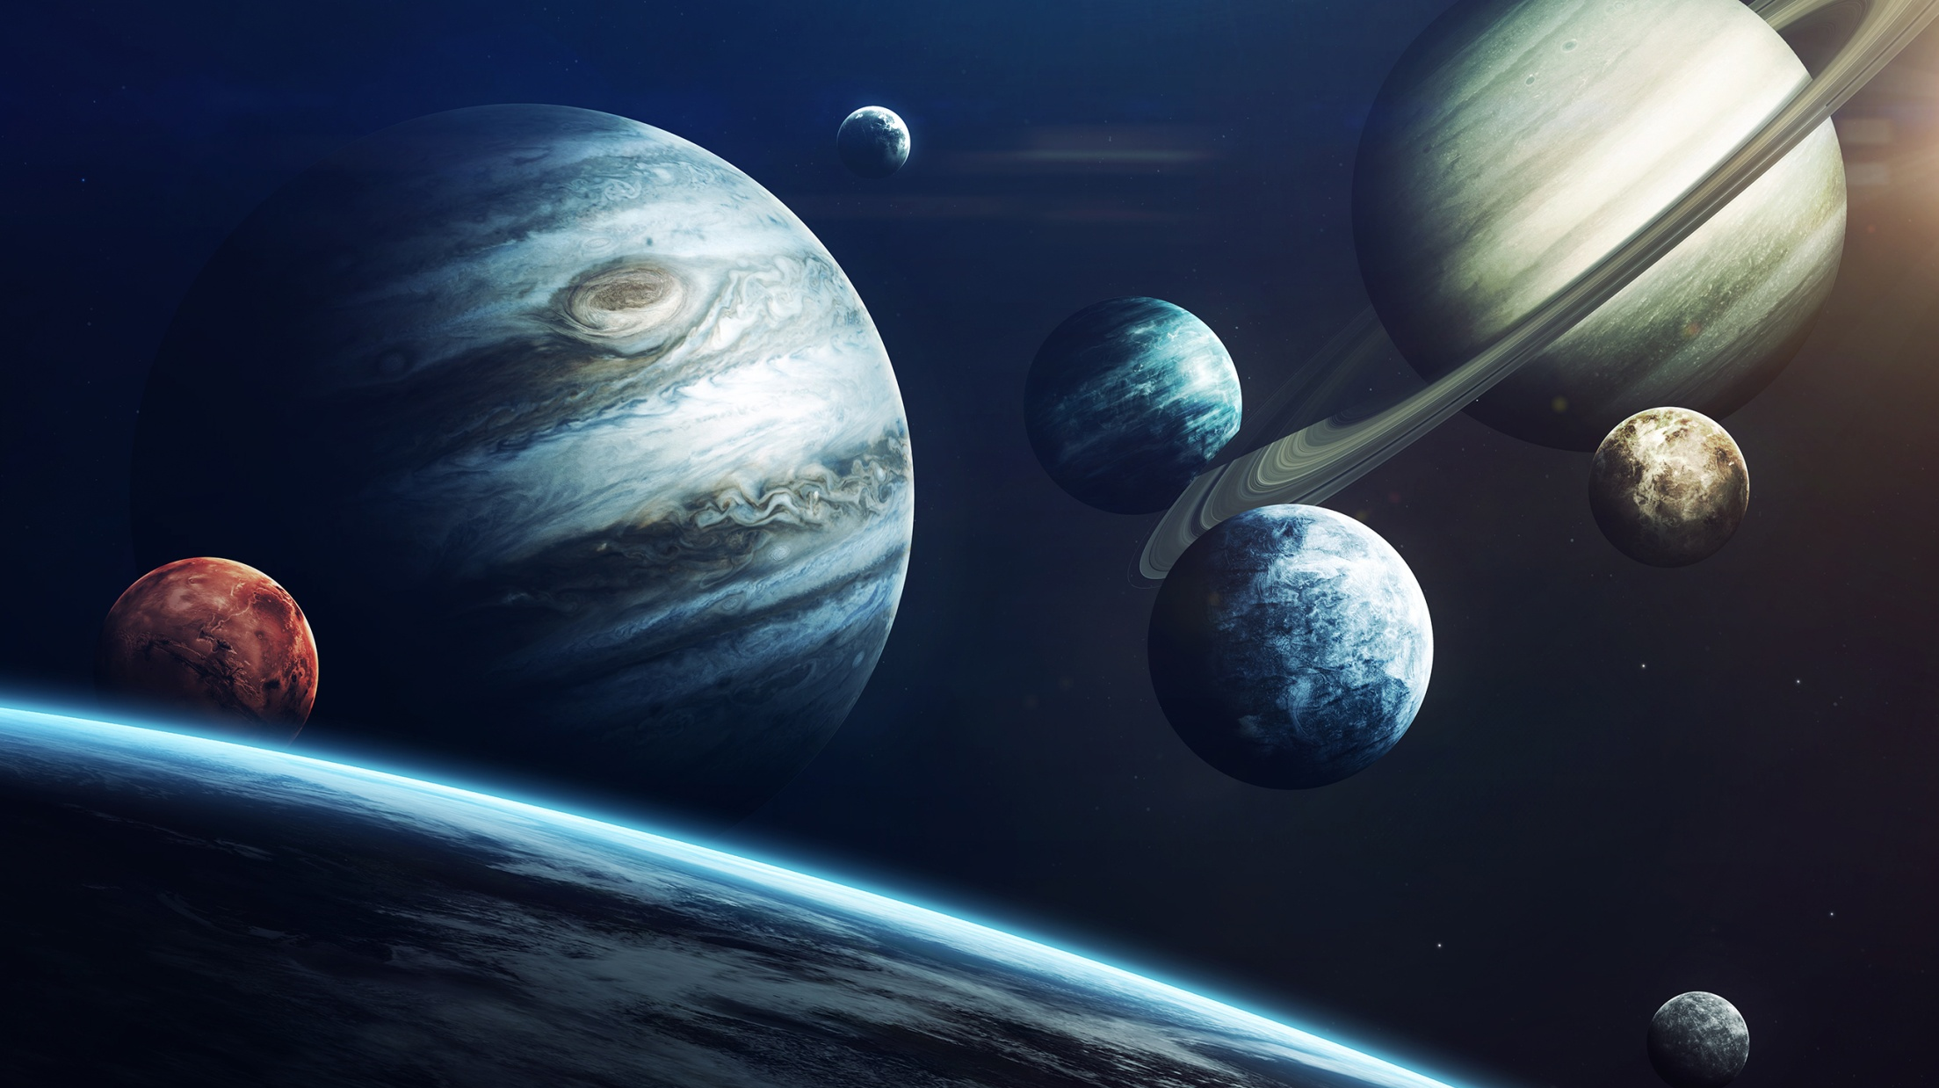

Il Sistema Solare

Slide 2
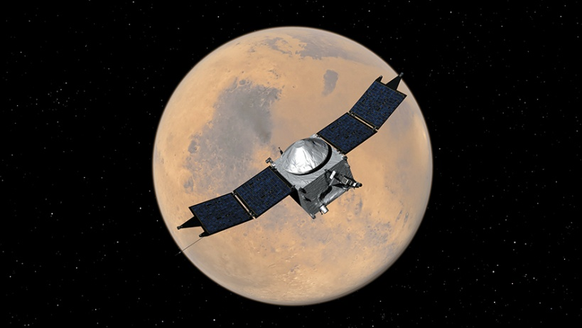

Uno sguardo d’insieme
L’UNIVERSO CHE CI CIRCONDA
L’Universo, o cosmo, è lo spazio vuoto intorno alla Terra in cui si trovano la Luna, il
Sole, i pianeti e i loro satelliti, ammassi di gas e polveri interstellari. La scienza che
studia l’Universo si chiama astronomia che, grazie ad invenzioni come il
cannocchiale prima e il telescopio in seguito, è progredita in maniera costante dagli antichi fino ai giorni nostri.
La nostra conoscenza dell’Universo è aumentata
moltissimo grazie ai telescopi spaziali posti sui
satelliti in orbita ed alle sonde Spaziali che ci
inviano dati e fotografie dei pianeti e dei loro
satelliti.

Slide 3
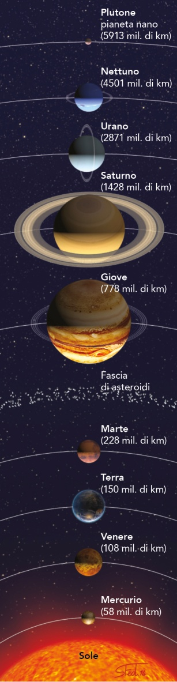
Il Sistema Solare
Il Sistema Solare è costituito dal Sole, dai pianeti che orbitano intorno ad esso, dai loro satelliti e da una miriade di corpi celesti formati di roccia e ghiaccio: gli asteroidi e le comete.
Intorno al Sole ruotano otto pianeti, i loro satelliti e centinaia di migliaia di corpi più piccoli, di cui circa 50000 raggruppati nella fascia degli asteroidi.
I pianeti compresi tra questa fascia e il Sole, detti interni, sono Mercurio, Venere, Terra e Marte, di natura rocciosa.
I pianeti esterni sono Giove e Saturno, di dimensioni enormi e di natura gassosa, e Urano e Nettuno, pianeti ghiacciati. Oltre Nettuno c’è Plutone, il più lontano e sconosciuto, scoperto solo nel 1930. intorno al Sole orbitano anche alcune comete, visibili solo periodicamente perché hanno orbite molto più lunghe rispetto a quelle dei pianeti.

Slide 4
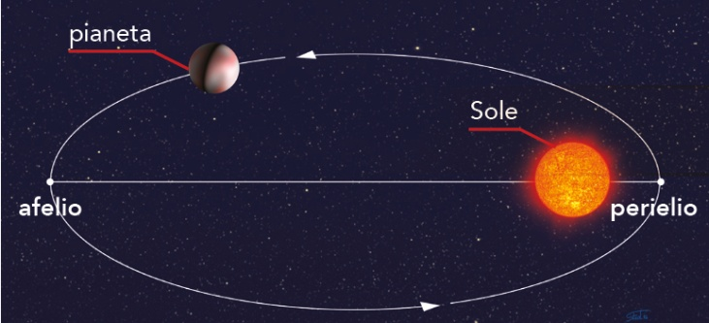
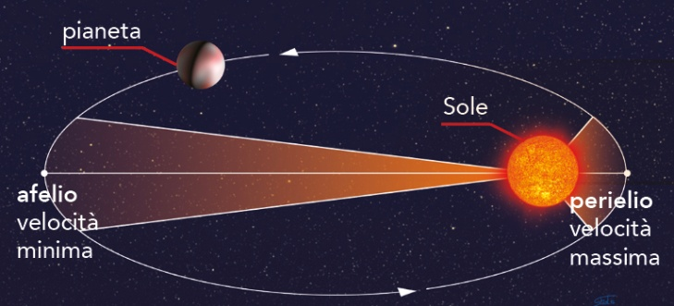
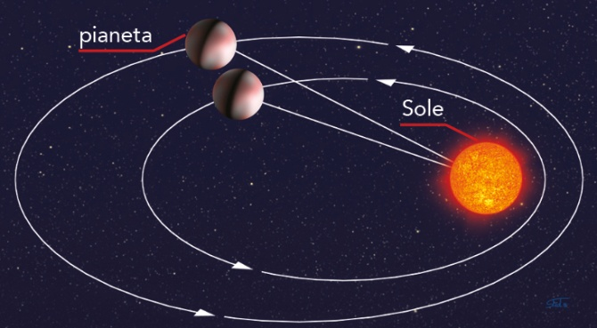
Le leggi di Keplero
Prima legge: I pianeti ruotano intorno al Sole secondo un’orbita a forma di ellisse, di cui il Sole occupa uno dei fuochi.
Il punto in cui il pianeta è più vicino al Sole si chiama
perielio, quello in cui è più lontano afelio.
Seconda legge: Il raggio vettore, cioè il segmento immaginario che unisce il pianeta al Sole, descrive aree uguali in tempi uguali.
Quindi i pianeti si muovono con velocità diverse: più lentamente quando sono più lontano dal Sole e più velocemente
quando sono più vicini.
Terza legge: Il quadrato del tempo necessario ad un pianeta per compiere un’orbita è proporzionale al cubo della sua distanza media dal Sole.
Pertanto quanto più un pianeta è lontano dal Sole, tanto maggiore sarà il tempo impiegato per percorrere la sua orbita.
Prima legge
Seconda legge
Terza legge

Slide 5
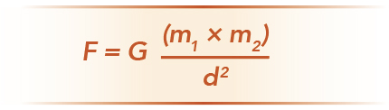
La legge di Newton o di gravitazione universale
Mentre le leggi di Keplero descrivono in quale modo si muovono i pianeti, la legge di Newton spiega il perché si muovono in questo modo.
Due corpi si attraggono fra loro con una forza direttamente proporzionale alla loro massa e inversamente proporzionale al quadrato della loro distanza.
F è la forza di gravità, m₁ e m sono le masse dei due corpi, d è la distanza che li separa. G è una costante. La legge di Newton ci dice che l’attrazione tra due corpi è tanto più grande quanto più grande è la loro massa, mentre diminuisce all’aumentare della loro distanza.

Slide 6
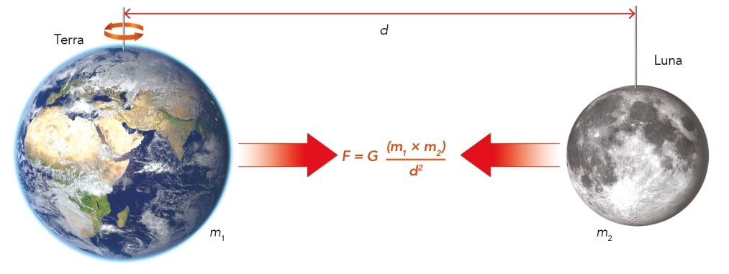
La legge di Newton spiega le leggi di Keplero
Grazie alla legge di Newton possiamo comprendere meglio le tre leggi di Keplero.
Prima legge: l’orbita di un pianeta intorno al Sole è dovuta all’attrazione gravitazionale fra di essi e poiché il Sole ha massa più grande, la sua forza di attrazione prevale su quella di tutti gli altri pianeti.
Seconda legge: quando il pianeta è più lontano dal Sole, la forza di attrazione del Sole è più debole e il pianeta si muove più lentamente. Al contrario, il pianeta si muove più velocemente se è più vicino al Sole.
Terza legge: più i pianeti sono lontani dal
Sole, meno risentono della sua attrazione
e impiegano più tempo per percorrere
l’orbita.

Slide 7
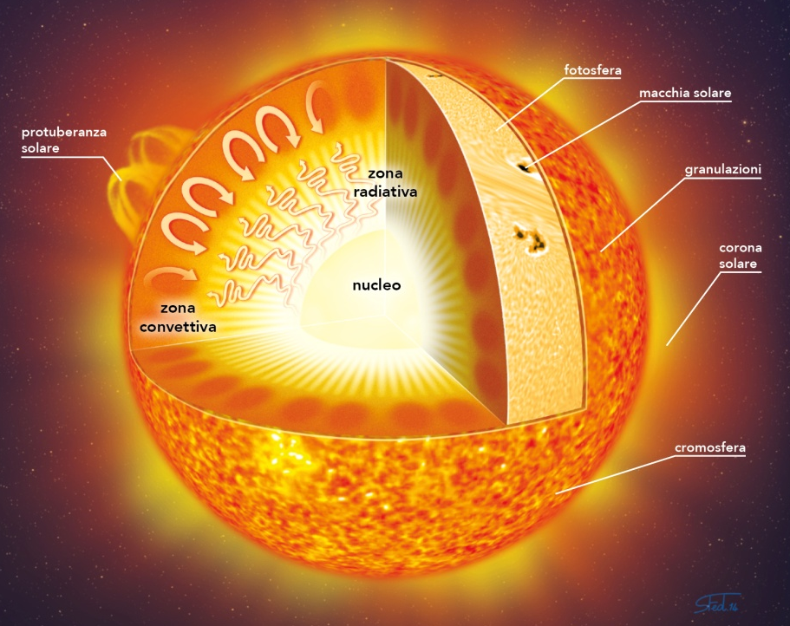
Il Sole e il Sistema Solare
Il Sole costituisce il 90% dell’intera massa del Sistema Solare, è 1 300 000 volte più grande della Terra ed è formato principalmente da gas (74% idrogeno, 25% elio) e solo per l’1% da elementi più pesanti. Come la Terra, il Sole è formato da strati:
Il nucleo in cui avviene la fusione nucleare.
Nella zona radiativa il calore si trasmette agli
strati esterni per irraggiamento.
Nella zona convettiva il calore si trasmette
verso la superficie con movimenti convettivi.
La fotosfera costellata da granulazioni dovute
a getti di colonne gassose.
L’atmosfera solare, costituita dalla cromosfera e,
più esternamente, dalla corona solare, costituita
di gas, che si può vedere durante le eclissi di Sole.

Slide 8
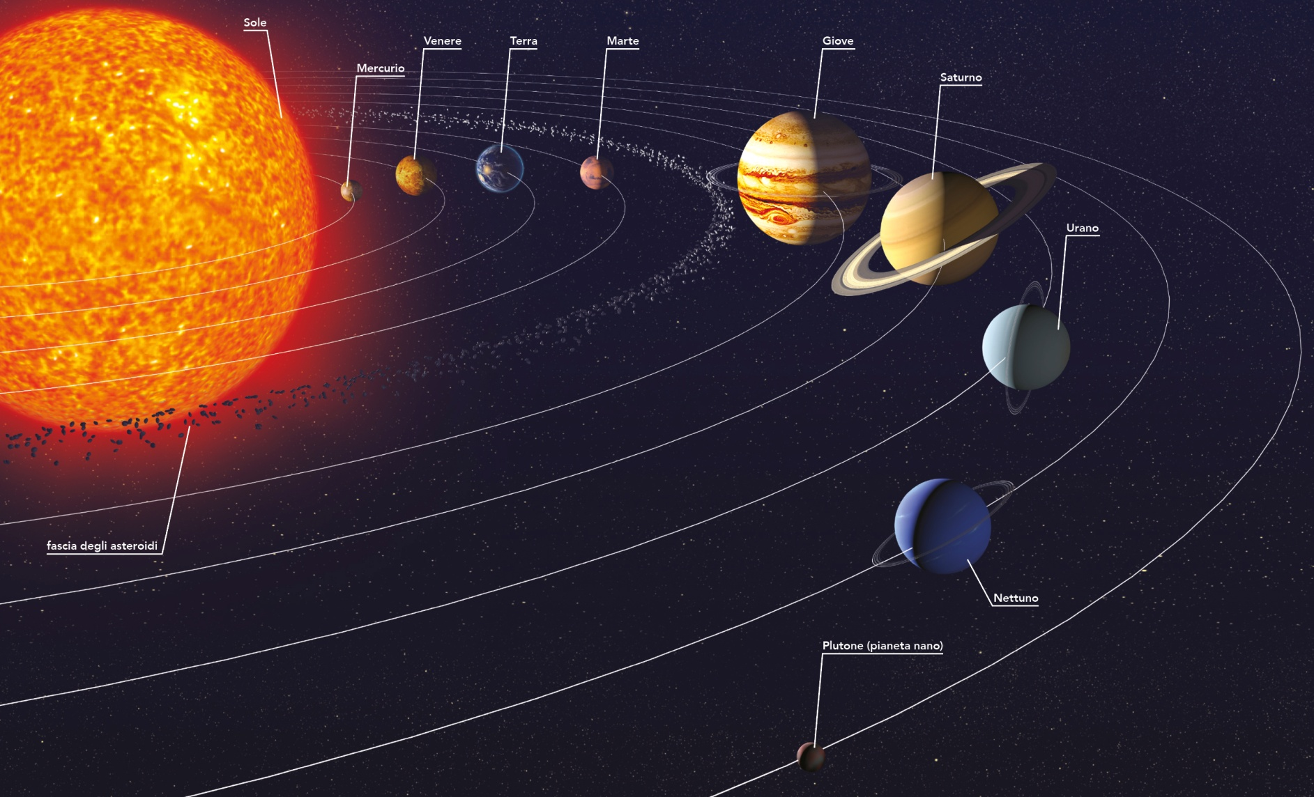

Slide 9
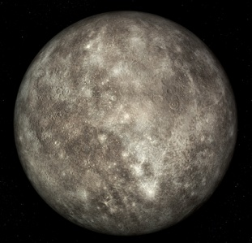
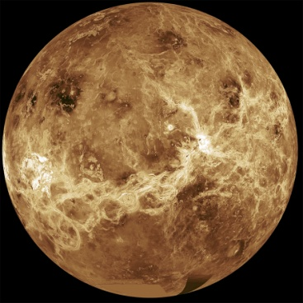
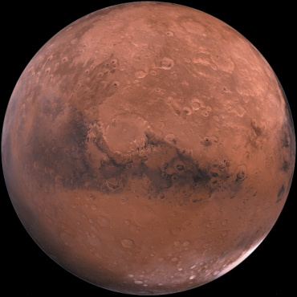
I pianeti
Mercurio
Mercurio è il più vicino al Sole, con un’escursione termica dai 430°C ai -170°C. ha una massa molto piccola che può trattenere solo una tenue atmosfera che non lo difende dai meteoriti; per questo è costellato da numerosi crateri.
Venere è il più vicino alla Terra. La sua densa atmosfera crea un forte effetto serra, rendendo impossibile la vita. La sua temperatura è di circa 500°C.
Marte è detto il pianeta rosso, per la presenza di ferro nelle sue rocce. La sua atmosfera è poco densa. Ha due calotte polari e profondi canyon, forse scavati da antichi corsi d’acqua, della quale non è ancora stata trovata traccia allo stato liquido.
Venere
Marte

Slide 10
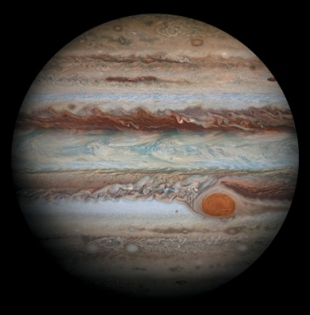
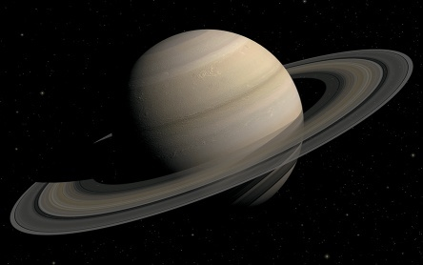
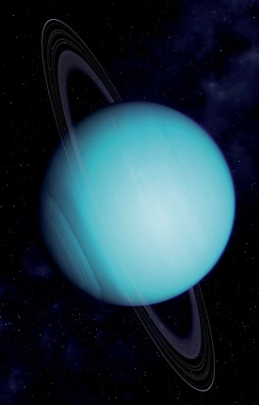
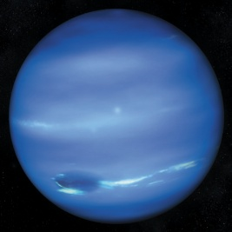
Giove
Giove è un pianeta enorme con un nucleo solido e una parte gassosa. La sua atmosfera è intorno ai -130°C con venti di 600 km/h.
Saturno ha un nucleo solido con un’atmosfera a -180°C. È caratterizzato dalla presenza di sette fasce di anelli composti da polvere e particelle di ghiaccio e roccia.
Urano ha l’asse di rotazione quasi sullo stesso piano dell’orbita, perciò rivolge al Sole i poli e non l’equatore come gli altri pianeti.
Ha un nucleo solido e un’atmosfera a -220°C. Ha due sistemi di anelli, scuri e poco visibili.
Nettuno è più esterno del Sistema Solare. La sua atmosfera gli conferisce il caratteristico colore azzurro intenso. È circondato
da anelli sottili.
Saturno
Urano
Nettuno

Slide 11
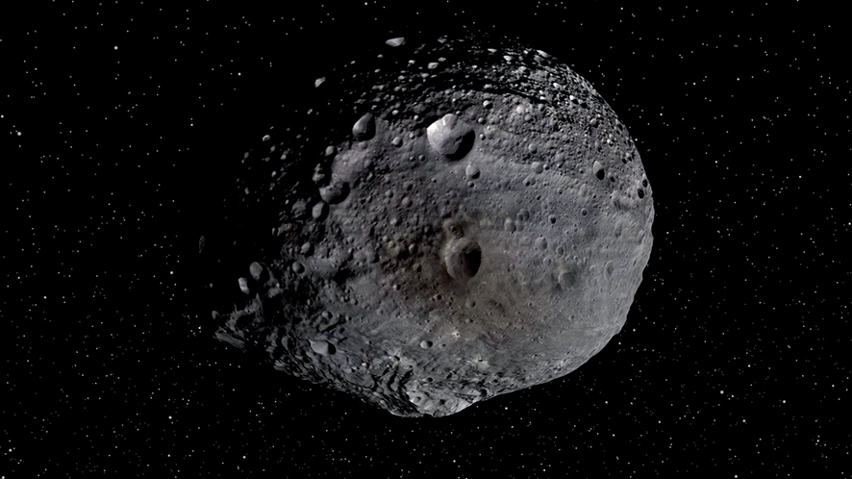
Gli asteroidi
Gli asteroidi sono corpi rocciosi con diametro variabile da pochi metri a circa 1000 km. Sono circa 100 000, la metà si trova tra Marte e Giove, il resto arriva anche vicino al Sole. Sono probabilmente costituiti da materiale che non è riuscito ad aggregarsi come pianeta durante la formazione del Sistema Solare, perché attratto dall’enorme massa di Giove.

Slide 12
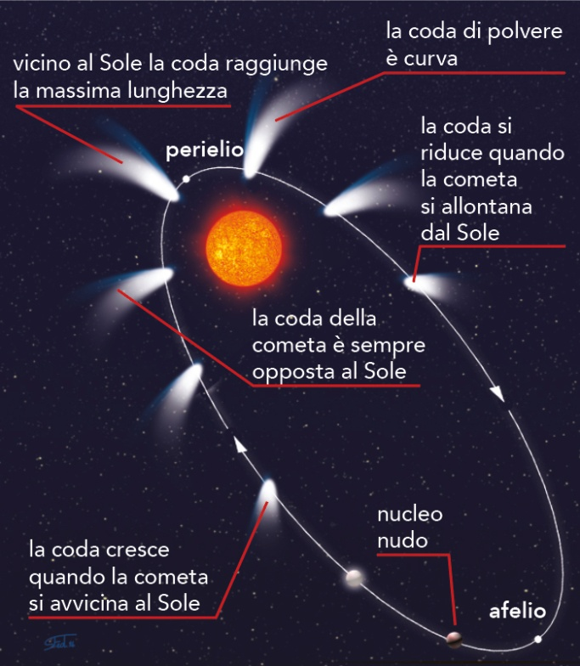
Le comete
Le comete sono costituite da un nucleo di materiale roccioso e polvere, coperto di ghiaccio e altri composti. Le comete avrebbero origine nell’ammasso più esterno del Sistema Solare, chiamato nube di Oort, che conterrebbe circa 100 miliardi di corpi celesti.
Questi corpi, attratti da un altro pianeta, possono modificare
la propria orbita, acquistando un’orbita ellittica che li avvicina
al Sole. A 400.000 km dal Sole, il ghiaccio del nucleo sublima
per il calore, formando la chioma della cometa. Il vento solare
spinge le particelle più leggere in direzione opposta al Sole,
formando la coda della cometa. Ad ogni passaggio vicino al
Sole, la cometa perde materiale fino ad estinguersi.
Il primo ad osservare la regolarità dell’apparizione delle
comete fu Edmond Halley. Da allora le comete prendono il
nome di chi le scopre. L’ultima apparizione della cometa
Halley risale al 1986.

Slide 13
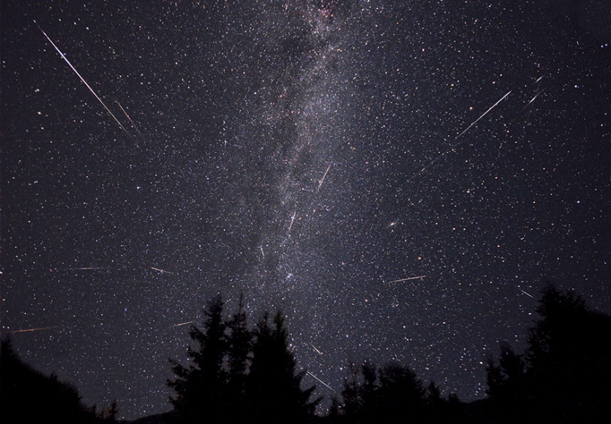
Meteore e meteoriti
Ogni giorno cadono sulla Terra circa 100 tonnellate di materiale, sotto forma di polvere, attratto dalla forza di gravità. Questi corpi bruciano entrando nell’atmosfera e si trasformano in gas, lasciando una scia luminosa chiamata meteora o più comunemente stella cadente. Le meteore in gran numero (sciame meteorico) sono visibili in due periodi dell’anno: lo sciame delle
Perseidi, intorno al 10-12 agosto e lo sciame
delle Leonidi intorno alla metà di novembre.

